Slide 1
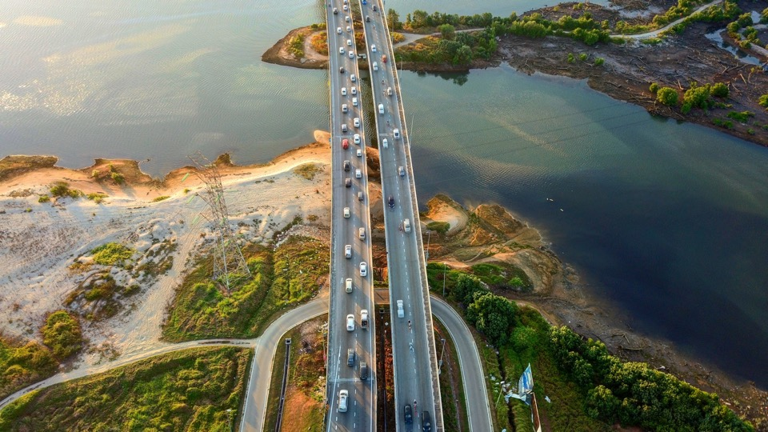

Slide 3
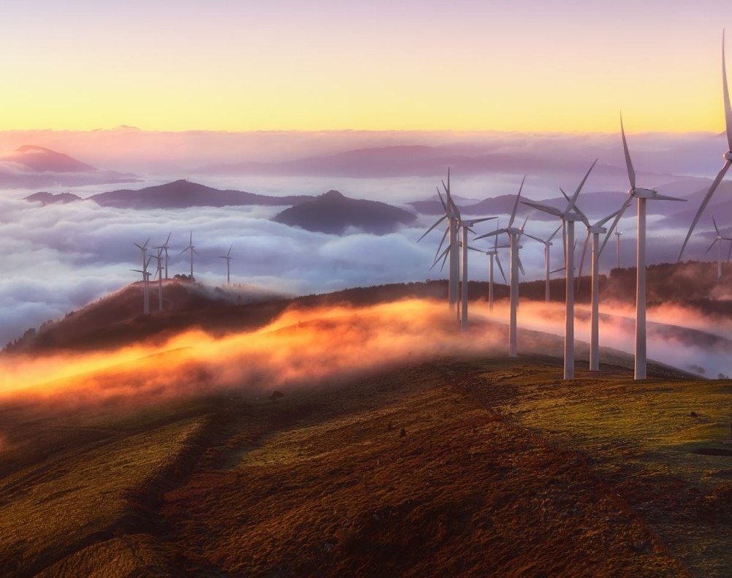
Slajd med stor bild till vänster
As excearc illoren derores estio. Nam, cum re autem sit omnis debis sum, ipit et erum vollore hendaescitis
Erum sum quatem re maximintis aut ad quas et aborrum is am et rere eatusam est, aut hil experro bernate mpeles eserum destisci blacear
Lossed qui cor magnien iminumquodit odis aute exerspi cient, omnisi corro dolest ad

